Slide 1
ESTUDIANTE COMPETENTE

Slide 2
X 10
X 20
PREGUNTA 1
PREGUNTA 2
PREGUNTA 3
X 30
X 40
PREGUNTA 4
PREGUNTA 5
X 50
PREGUNTA 6
X 60
PREGUNTA 7
X 70
PREGUNTA 8
X 80
PREGUNTA 9
X 90
PREGUNTA 10
X 100

Slide 3
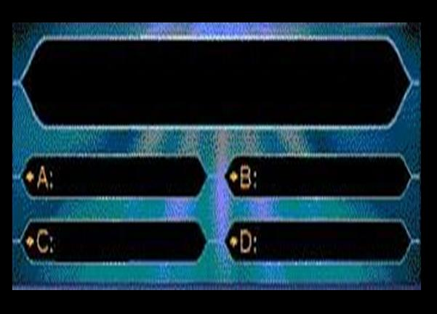
FILÓSOFO RACIONALISTA
Homero Simpson
Descartes
Sócrates
Whatson Smith

Slide 4
ASÍ SE LE CONOCE A
DESCARTES
Padre de la filosofía moderna
Fundador de las ciencias positivas
Padre del empirismo escéptico
Padre del Psicoanálisis

Slide 5
A ESTO SOMETE DESCARTES TODAS LAS APRECIACIONES
Examen
Método
Razón
Duda

Slide 6
TESIS DE DESCARTES
Solo sé que nada sé
Pienso, luego existo
Por sus palabras los conocerías
Conócete a ti mismo

Slide 7
LA BASE DEL CONOCIMIENTO
ESTÁ EN:
La pregunta
L a Propedéutica
La duda
La Dialéctica

Slide 8
CON RELACIÓN A LA PERCEPCIÓN DESCARTES OPINA QUE:
Conocemos el todo por la vista
Solo se puede conocer algunas cosas
Los sentidos nos engañan
Los sentidos dicen la verdad

Slide 9
SISTEMA DEL CONOCIMIENTO A PARTIR DE LA DUDA
Racionamiento
Método
Inductismo
Deductismo

Slide 10
OBRA IMPORTANTE DE DESCARTES
Meditaciones trascendentales
Metafísica del conocimiento
Propedéutica epistemológica
Del bien y otros vericuetos

Slide 11
ÉPOCA EN QUE DESCARTES DESARROLLO SU OBRA
Renacimiento
Edad Media
Edad de los metales
Barroco

Slide 12
FECHA DE NACIMIENTO Y MUERTE
DE DESCARTES
1698 - 1758
1534-1601
1442 - 1526
1596 - 1650

Slide 13
CORRECTO¡¡¡¡
Volver

Slide 14
INCORRECTO!!!!!!!!
Volver

